Slide 1
Открытый урок.7 класс. «Пустыни африки»
МКОУ « Станционная средняя общеобразовательная школа»
Учитель: Гранкина И.А
2013

Slide 2
Цели Урока:
ввести общее понятие тропической пустыни;
раскрыть причины образования пустынь в Африке;
показать особенности климата, почв, животного и растительного мира.

Slide 3
Сахара — величайшая пустыня мира, царица сухих тропи­ков

Slide 4
Основные выводы:
а) зона тропического климата (высокое атмосферное давле­ние, высокие температуры воздуха, отсутствие осадков);
б) северо-восточные пассаты дуют с материка, поэтому они сухие и не несут влаги;
в) большая вытянутость территории Африки с запада на вос­ток, что также способствует образованию сухих континенталь­ных масс;
г) холодное Канарское течение на западе.

Slide 5
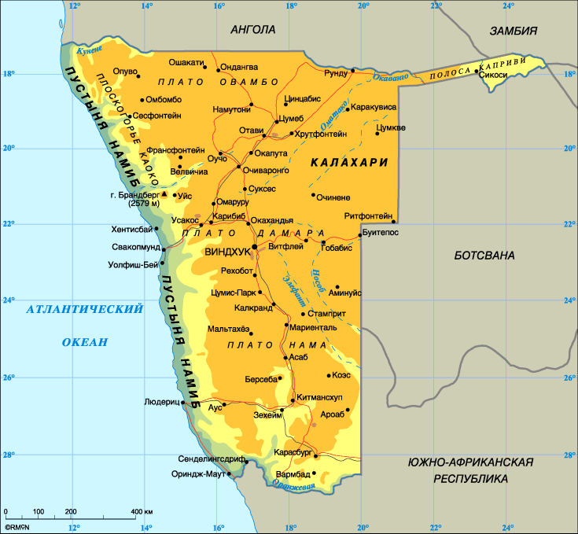
ПУСтЫнЯ НАМИБ
Намиб — прибрежная пустыня в юго-западной части Африки. Формированию пустыни наиболее способствовало Бенгельское течение. Название пустыни происходит из языка коренной народности нама. Площадь Намиб составляет свыше 100 000 км². Пустыня простирается на 1900 км вдоль побережья Атлантического океана от города Намибе в Анголе, через всю Намибию (которая получила от пустыни своё название) до устья реки Олифантс в Капской провинции ЮАР. От океана она уходит вглубь континента на расстояние от 50 до 160 км к подножию внутриконтинентального плато; на юге она соединяется с юго-западной частью Калахари.
Название «Намиб» на языке народа нама означает «место, где ничего нет». Пустыня Намиб чрезвычайно сухая (лишь 10-13 мм осадков на год) и, за исключением нескольких прибрежных городов, практически необитаема. Намиб считается самой древней пустыней в мире: пустынные или полупустынные условия существуют здесь беспрерывно уже на протяжении 80 миллионов лет, то есть пустыня образовалась ещё во времена динозавров.

Slide 6
Основные выводы
зона тропиков;
юго-восточные пассаты дуют с материка;
холодное Бенгельское течение у побережья.

Slide 7
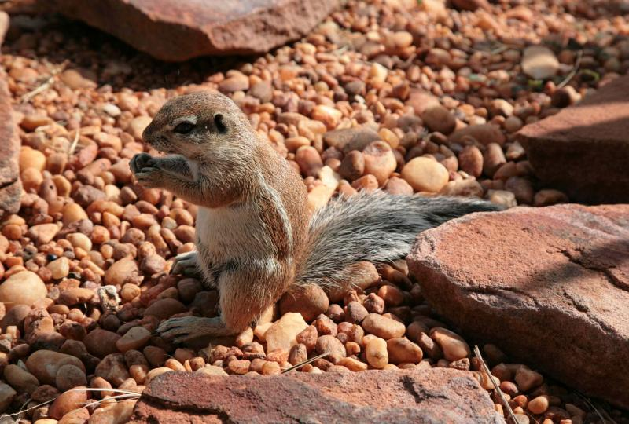
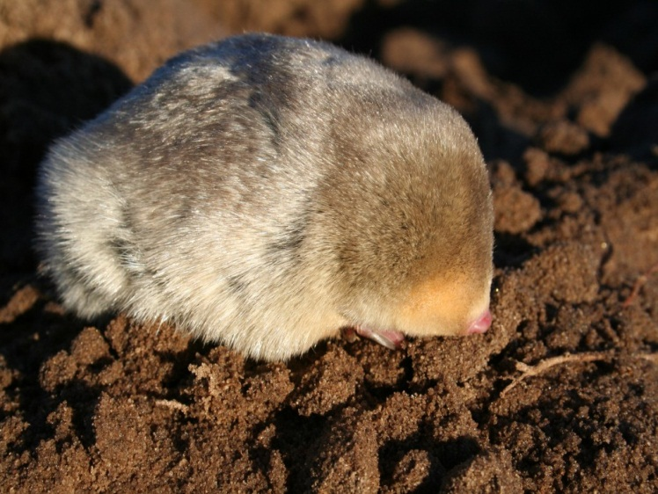
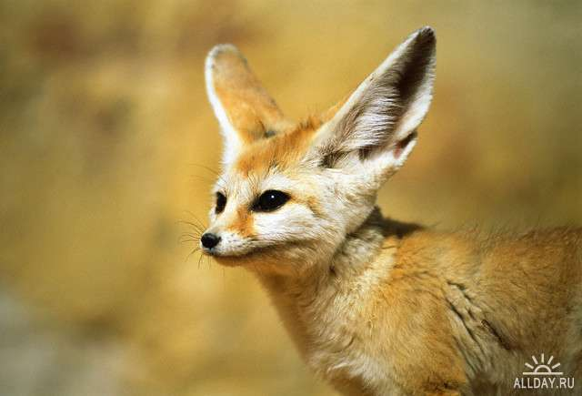
Животные Африканских Пустынь
Златокрот
Земляная белка
Тушканчик
Песчанка
Фенек

Slide 8
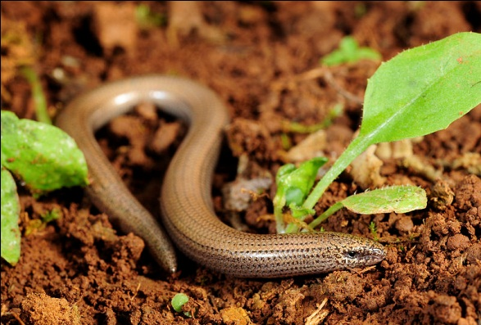
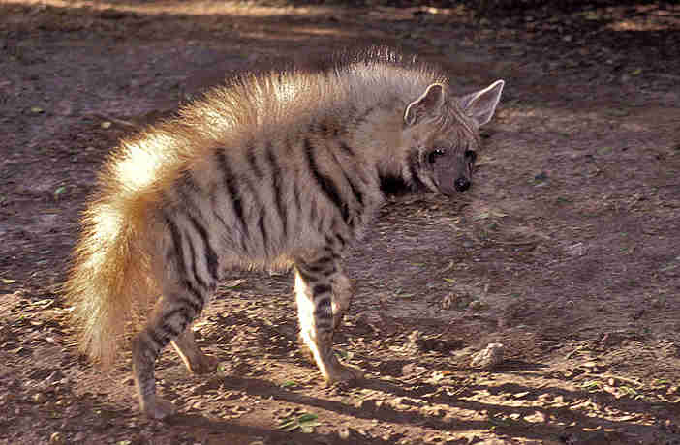
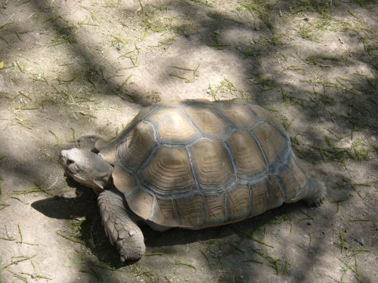
Животные африканских пустынь
Змееящерица
Черепаха
Гиена
Каракал
Геккон

Slide 9
Растения Африканских пустынь
Акация
Алоэ

Slide 10
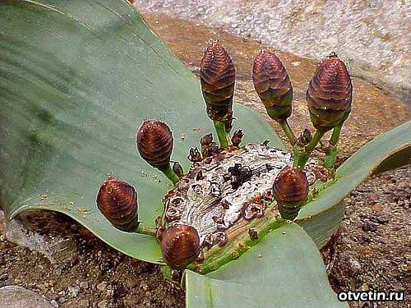
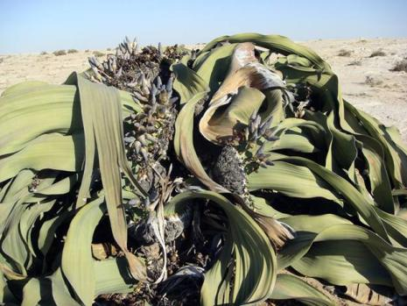
Вельвичия – уникальное и удивительное растение пустыни Намиб ( в Южной Африке)
Короткий ствол поднимается над Землёй лишь на 50см. Имеется два плотных листа, в длину до 3 метров. Листья растут непрерывно, отмирая на концах.
Возраст может достигать 150 лет.
Вельвичия находится под охраной намибийского закона об охране природы. Сбор ее семян запрещен без специального разрешения..

Slide 11
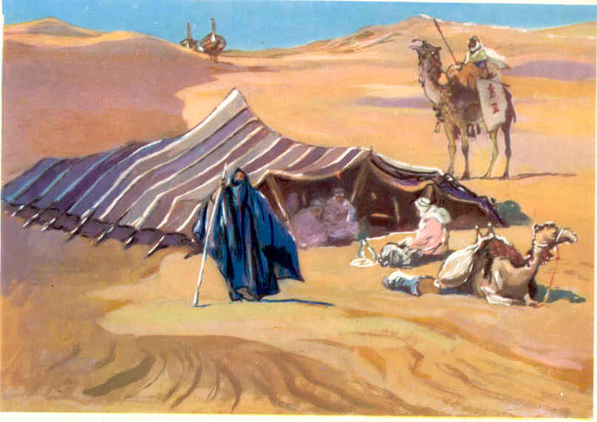
Кочевники-туареги
«В пустыне приятно встретить даже разбойника»
«Крыша нашего постоянного дома – небо, наше временное пристанище – фелидж»

Slide 12
Оазис в пустыне
Оазис— благоприятный для жизни участок в безжизненной среде.
В пустынях оазисом называется расположенный около естественного водоёма островок растительности. Оазисы могут существенно различаться по величине и характеру, от небольших прудов, окаймлённых финиковыми пальмами до целых городов с сельскохозяйственной деятельностью и промышленностью.

Slide 13
Домашнее задание:
Написать памятку туристу, отправляющемуся в Сахару

